Slide 1
Υπερκύκλωση

Slide 2
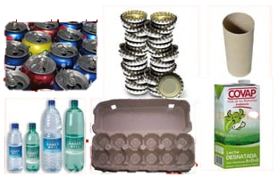
Τέχνη από σκουπίδια
Καταιγισμός ιδεών
Μπορούν αυτά τα αντικείμενα να γίνουν έργα τέχνης;

Slide 3
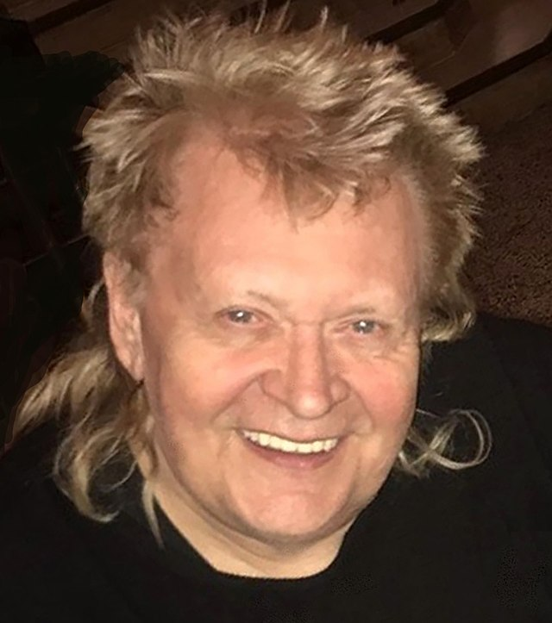
Καλλιτέχνες που μετατρέπουν τα σκουπίδια σε τέχνη
HA Schult
Γερμανός γνωστός κυρίως για τη δουλειά του με τα σκουπίδια. Τον ονόμασαν «πρωτοπόρο οικο-καλλιτέχνη».
Τα πιο γνωστά έργα του είναι:
«Οι σκουπιδάνθρωποι» (Trash people) και το «Ξενοδοχείο σώστε την παραλία»
(Save The Beach hotel), ένα κτίριο φτιαγμένο από σκουπίδια.

Slide 4
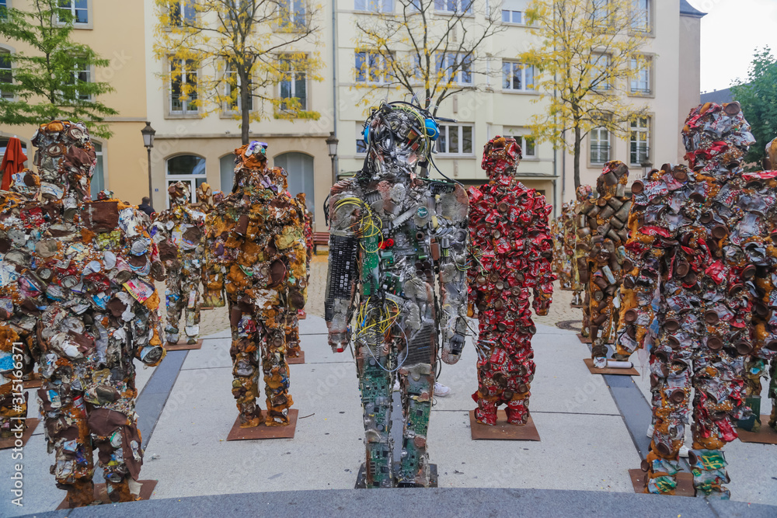
Σκουπιδάνθρωποι

Slide 5
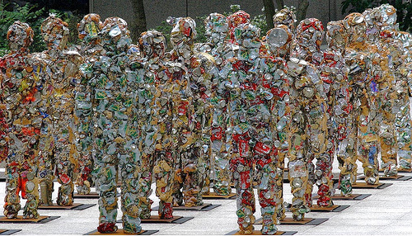

Slide 6
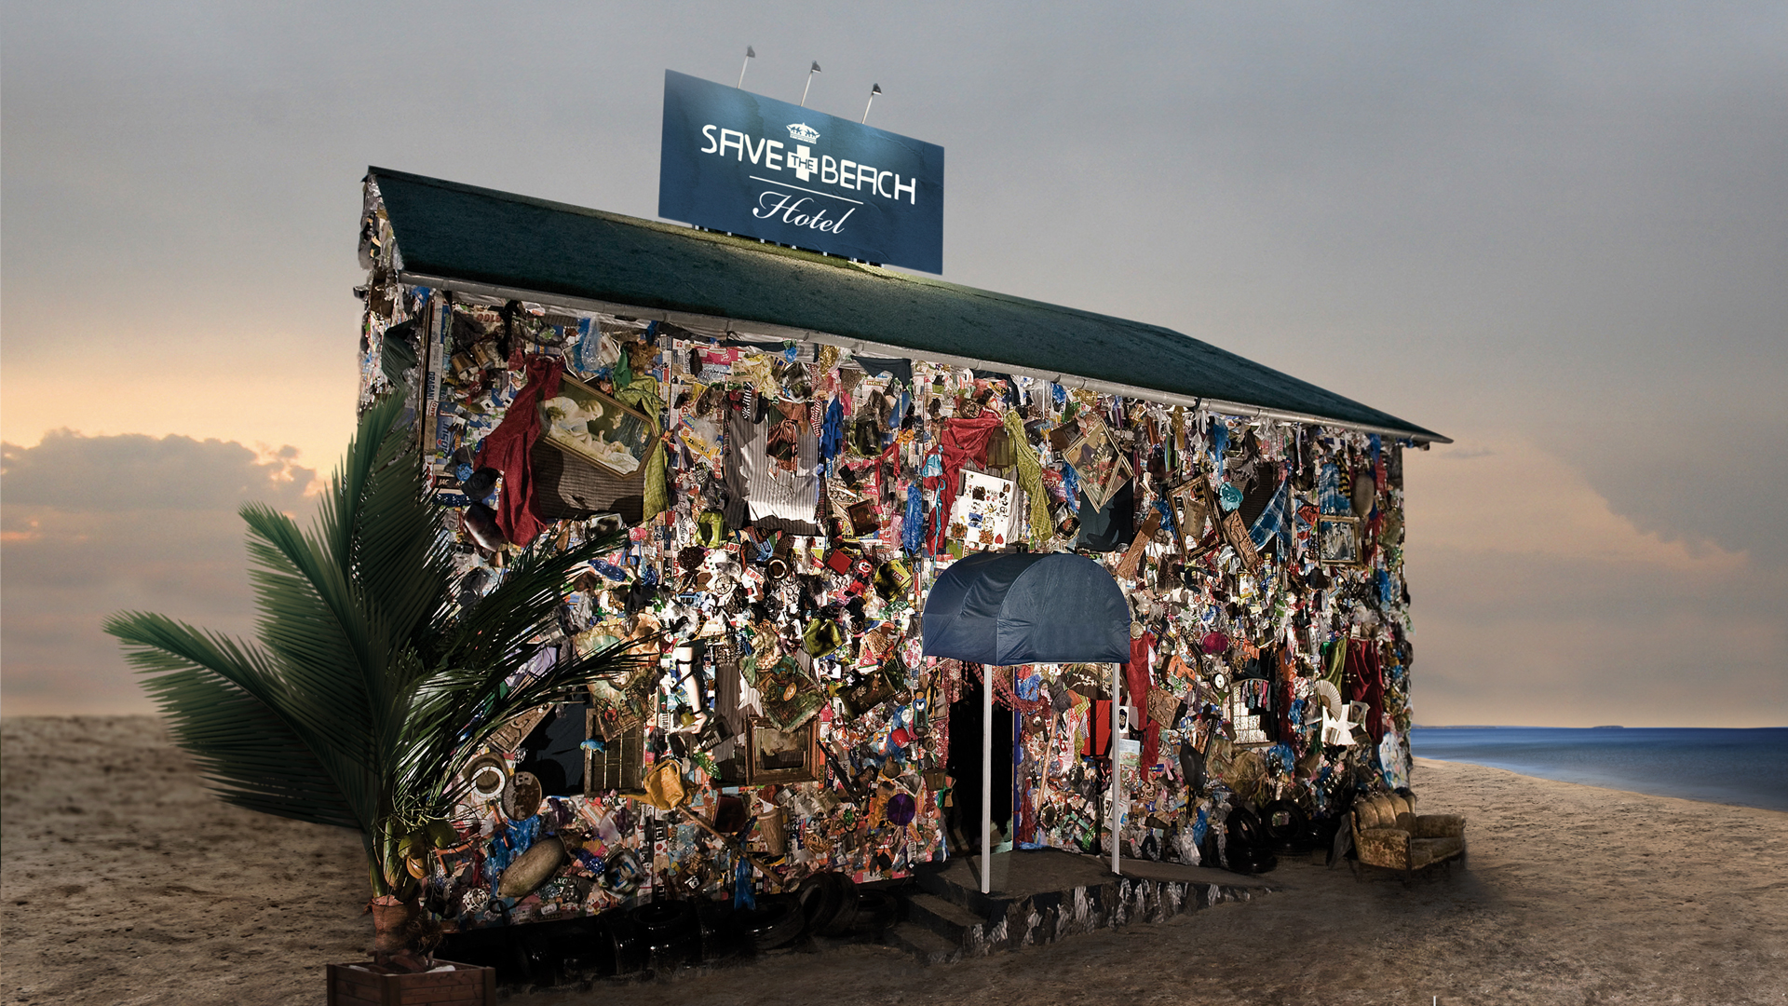
Ξενοδοχείο Σώστε την παραλία

Slide 7
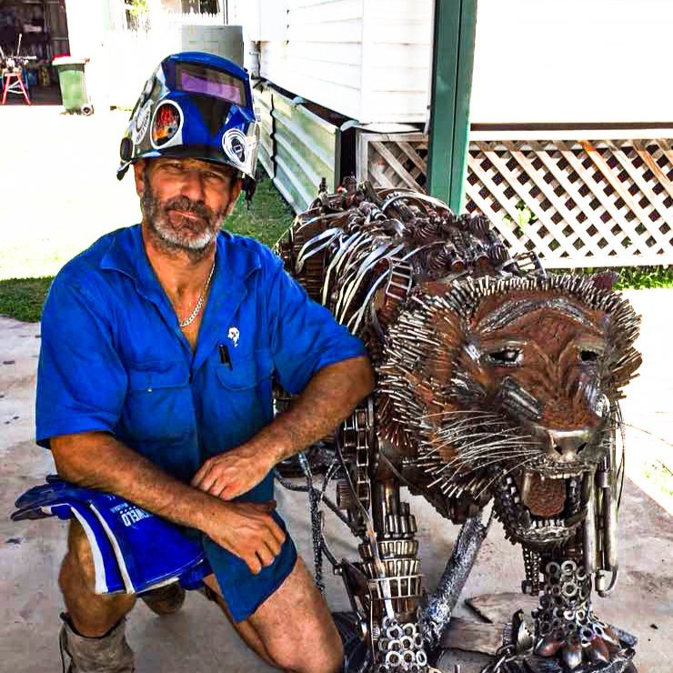
Barefooted Welder
Από το 2015, ο Barefoted Welder έχει συλλέξει πάνω από 7 τόνους παλιοσίδερων, συμπεριλαμβανομένων χάλυβα, χαλκού και αλουμινίου. Το να αφήσουμε πίσω μας αυτά τα απόβλητα έχει καταστροφικές συνέπειες για τη Γη και την υγεία μας: τα βαρέα μέταλλα μολύνουν το έδαφος και το υδάτινο σύστημα. Η τέχνη του ευαισθητοποιεί για αυτό το γεγονός ενώ προσπαθεί να κρατήσει ζωντανή την ιδέα του τι ήταν παλιά η Αυστραλία.

Slide 8
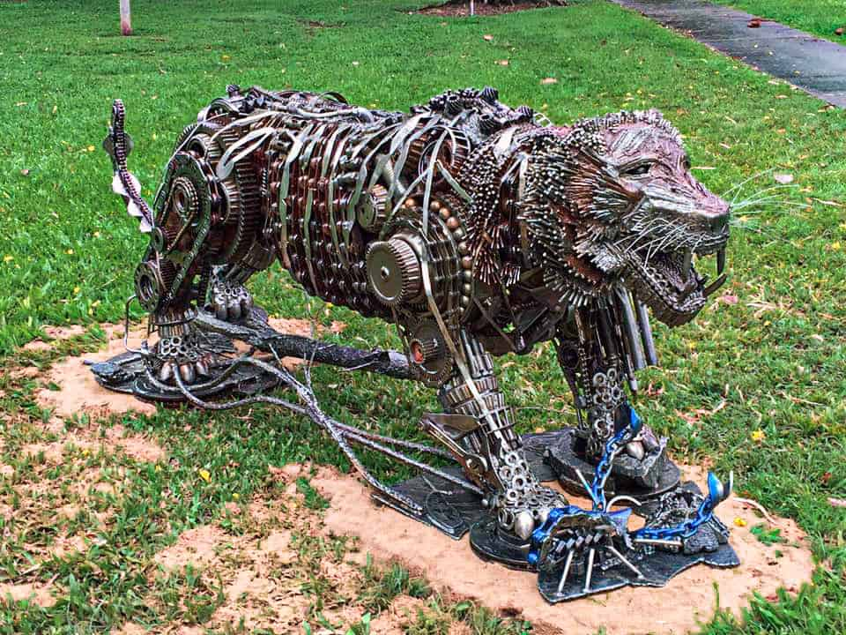
Γλυπτό από παλιοσίδερα

Slide 9
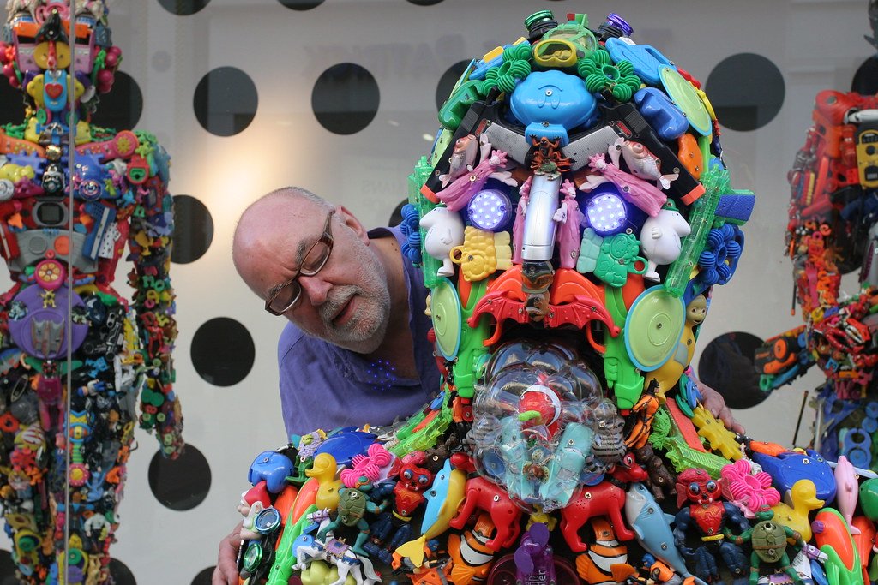
Robert Bradford
Αυτός ο καλλιτέχνης δημιουργεί σε φυσικό μέγεθος αλλά και σε μεγαλύτερα από το φυσικό μεγέθη γλυπτά ανθρώπων και ζώων από πεταμένα πλαστικά αντικείμενα, κυρίως παιχνίδια αλλά και άλλα πολύχρωμα πλαστικά κομμάτια, όπως χτένες και κουμπιά, βούρτσες και κομμάτια από μανταλάκια ρούχων. Μερικά από τα γλυπτά περιέχουν περισσότερα από 3.000 κομμάτια παιχνιδιών, τα οποία σώθηκαν από τη χωματερή.
Η μοναδική του καλλιτεχνική μεθοδολογία ξεκίνησε με την ιδέα να θεωρήσει ότι τα ξεχασμένα παιχνίδια των παιδιών του θα μπορούσαν να είναι μέρος κάτι μεγαλύτερου. Ο Μπράντφορντ λέει ότι του αρέσει η ιδέα ότι τα πλαστικά κομμάτια έχουν ιστορία, κάποιο άγνωστο παρελθόν και ότι περνούν επίσης «πολιτιστική» ιστορία, καθώς κάθε ένα από τα κομμάτια αντιπροσωπεύει μια χρονική στιγμή. Τα ευφάνταστα γλυπτά είναι γεμάτα χρώμα, ειρωνεία και θετική ενέργεια.

Slide 10
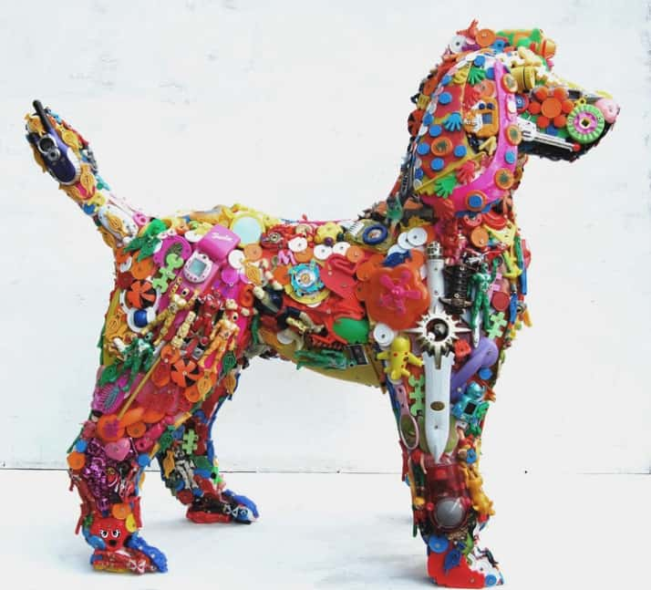
Γλυπτό από παιχνίδια

Slide 11
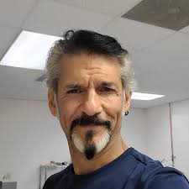
Steven Rodrig
Ο Στίβεν Ρόντριγκ είναι ένας καινοτόμος καλλιτέχνης που αναδιαρθρώνει απορριπτόμενες πλακέτες κυκλωμάτων και ηλεκτρονικά μέρη για να δημιουργήσει εξαιρετικά έργα τέχνης που είναι οργανικά και μηχανικά ταυτόχρονα. Περιέργως, οι σπουδές του δεν είναι στην τέχνη, αλλά εκπαιδεύτηκε στη δομική μηχανική. Τελικά βρήκε το μονοπάτι του μέσα από τα μοναδικά του γλυπτά PCB – χρησιμοποιώντας ένα υλικό που αρχικά δεν προοριζόταν να είναι μέρος ενός γλυπτού.
Συλλέγει παλιούς υπολογιστές, VCR, ραδιόφωνα, κινητά τηλέφωνα και οτιδήποτε έχει PCB που θα μπορούσε να ανακυκλωθεί. Άλλα, όπως πυκνωτές, τρανζίστορ, δίοδοι, βοηθούν τον καλλιτέχνη να πετύχει την ιδιόμορφη οργανική όψη των γλυπτών του. Το PCB προσθέτει μια διάσταση μηχανικής ομορφιάς που δεν μοιάζει με κανένα άλλο.

Slide 12
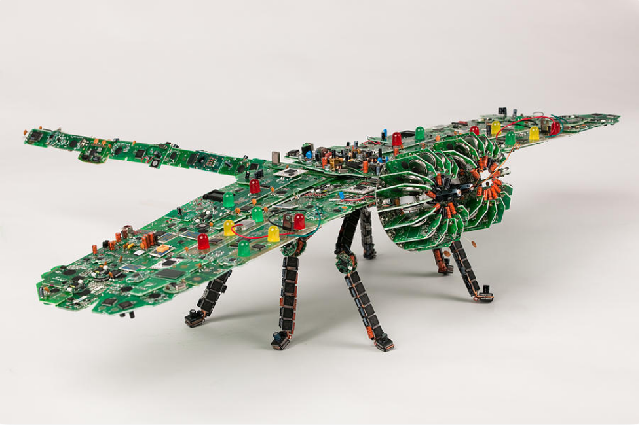
Έργα του

Slide 13
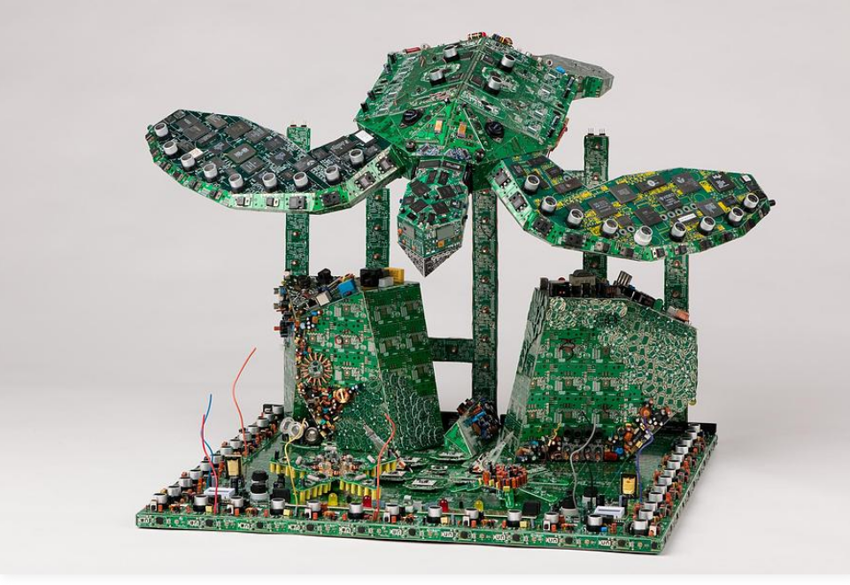

Slide 14
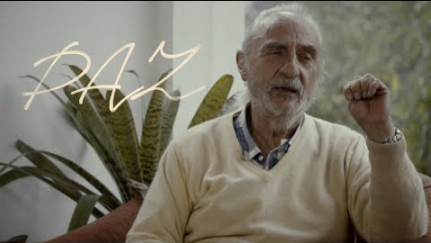
Guerra de la Paz
Ο καλλιτέχνης ενδιαφέρεται για τη σημασία του ανθρώπινου αποτυπώματος και αποκαλύπτει ψυχοκοινωνικά και περιβαλλοντικά μηνύματα – ενώ εξερευνά θέματα με πολιτιστική και ιστορική συνάφεια. Τα έργα του είναι συχνά ερμηνείες κλασικών έργων τέχνης και μεταφέρουν συχνά βαθιά πολιτικά μηνύματα.

Slide 15
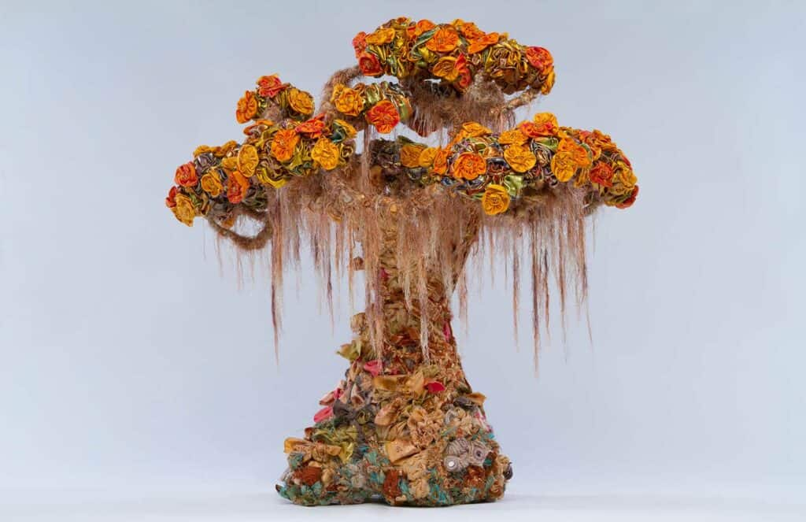
Γλυπτά από παλιά ρούχα

Slide 16
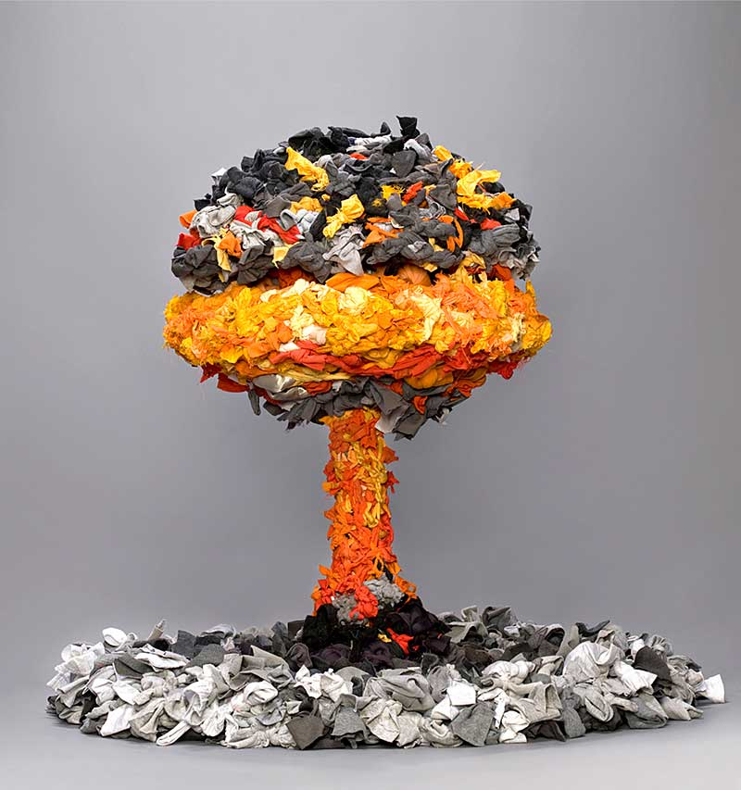
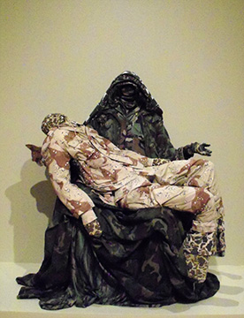

Slide 17
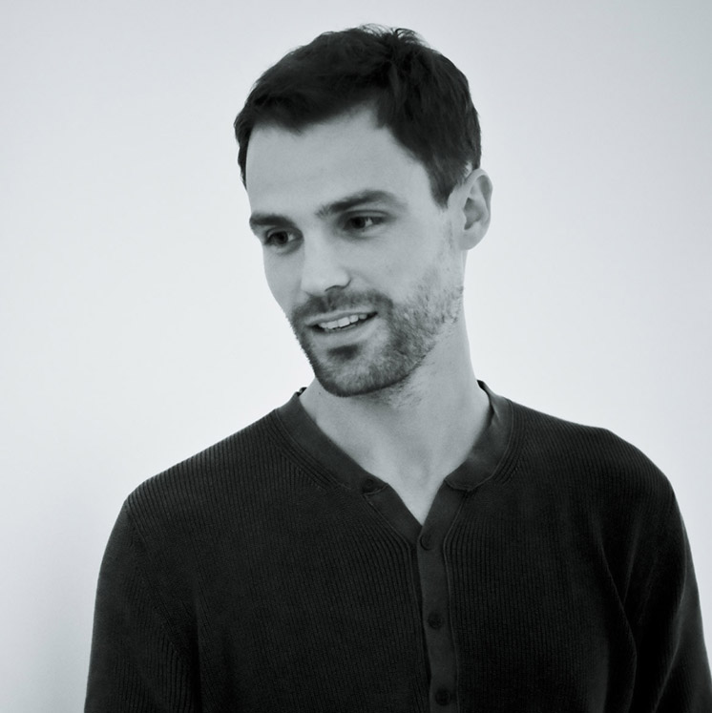
Nick Gentry
Ο Nick Gentry είναι ένας καλλιτέχνης με έδρα το Λονδίνο του οποίου η υπογραφή είναι να ανακυκλώνει χρησιμοποιημένες δισκέτες (ο πρόγονος της μονάδας USB) και άλλα υλικά όπως χρησιμοποιημένα ρολά φιλμ, δίσκοι VHS, εξώφυλλα δίσκων βινυλίου ακτινογραφίες, με τα οποία φτιάχνει εκπληκτικά φουτουριστικά πορτρέτα.

Slide 18
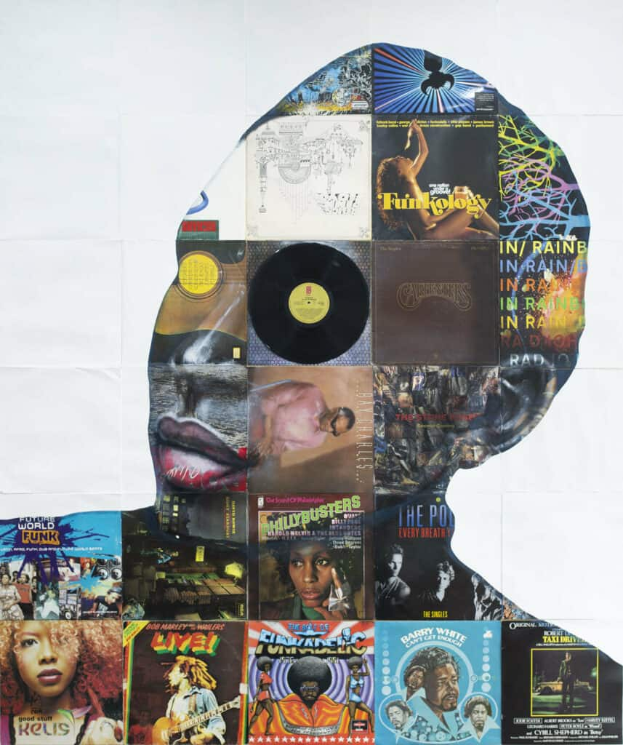
Έργα του

Slide 19
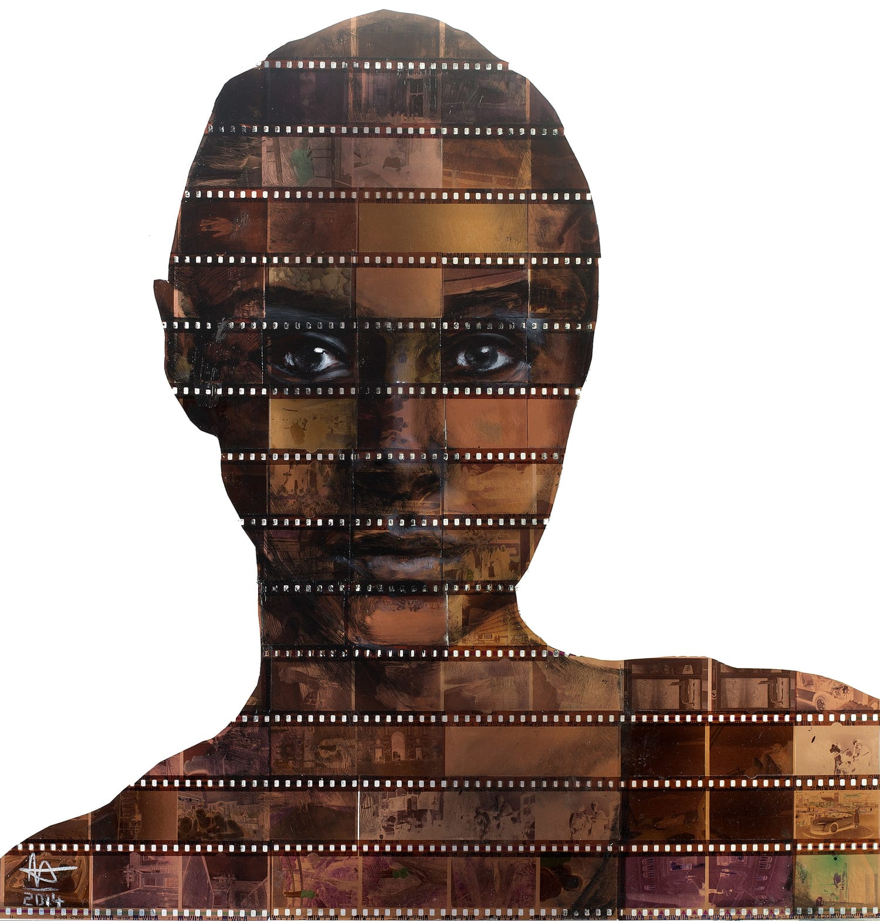
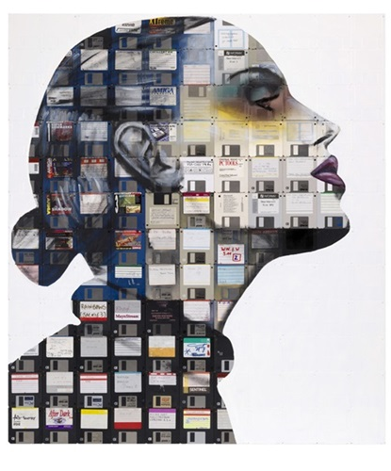

Slide 20
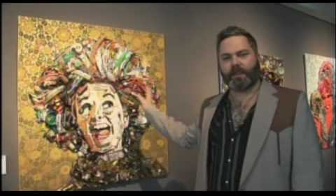
Jason Mercier
Ο Jason Mecier, ένας καλλιτέχνης με έδρα το Σαν Φρανσίσκο, δημιουργεί πορτρέτα διασημοτήτων χρησιμοποιώντας τα πάντα, από κομμάτια πεταμένων κοσμημάτων μέχρι άδεια δοχεία αποσμητικού και περιτυλίγματα τσίχλας. Έχει περάσει 15 χρόνια συλλέγοντας προσεκτικά τα σκουπίδια και τα χρησιμοποιεί για το αριστοτεχνικό μοντέρνο έργο του.Η Mercier ειδικεύεται σε κολάζ διασημοτήτων και εξωφρενικά μωσαϊκά πορτρέτα που γίνονται με τα πεταμένα αντικείμενα της ίδιας της διασημότητας

Slide 21
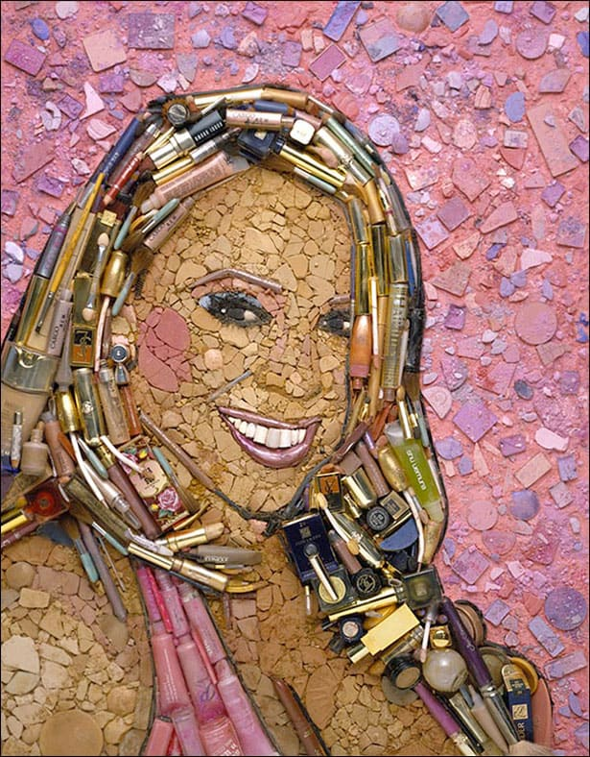
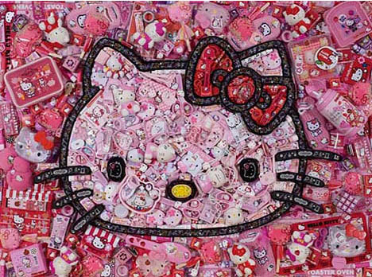
Έργα του

Slide 22
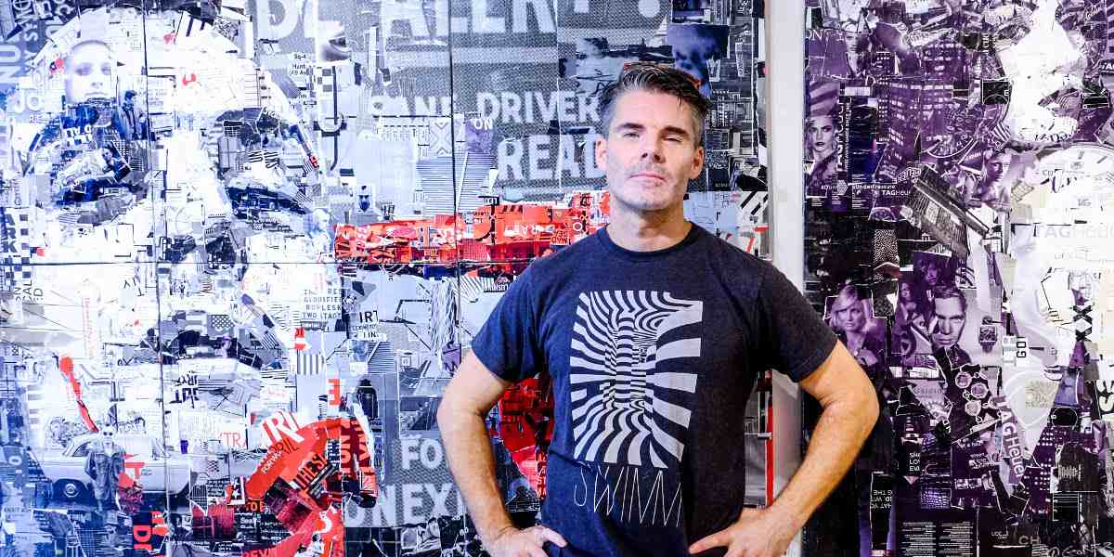
Derek Gores
Στα πορτρέτα του κολάζ, ο Derek Gores ανακυκλώνει περιοδικά, ετικέτες, δεδομένα και διάφορα αναλογικά και ψηφιακά υλικά για να δημιουργήσει τα έργα σε καμβά.

Slide 23
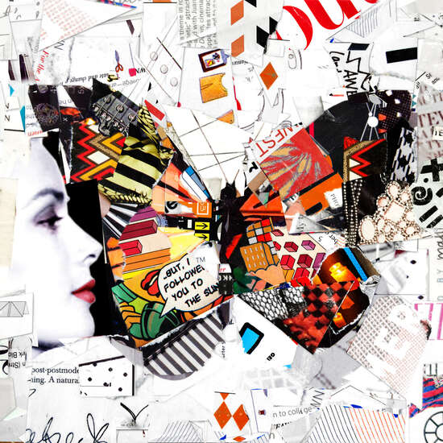
Έργα του

Slide 24
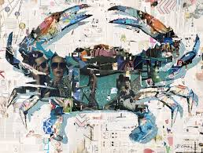
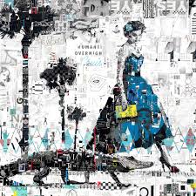

Slide 25
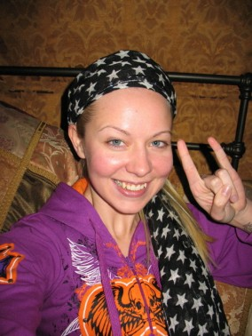
Erika Iris Simmons
Η Erika Iris Simmons είναι μια αυτοδίδακτη καλλιτέχνιδα που επικεντρώνεται στη χρήση μη παραδοσιακών, πεταμένων και δωρισμένων υλικών για τη δημιουργία των έργων τέχνης της. Έχει αγάπη για το παλιό, χρησιμοποιώντας μεταχειρισμένα αντικείμενα ως πρωταρχικά μέσα της.
Ειδικεύεται στη χρήση παλιών κασετών για να δημιουργήσει απίστευτα καλλιτεχνικά πορτρέτα διασημοτήτων, ελπίζοντας ότι δεν πάνε χαμένα όλα όσα έχουν ξεπεράσει τη χρήση τους. Η καλλιτέχνης ελκύεται από την ιδέα να ανακαλύψει νέους σκοπούς για αντικείμενα. Η Simmons φτιάχνει πορτρέτα ανθρώπων που σχετίζονται με το αντικείμενο που επιλέγει – χωρίς να προσθέτει χρώμα ή χρωστικές. Η καλλιτέχνης χρησιμοποιεί υλικά όπως παρτιτούρες, ετικέτες κρασιών, χρήματα και παλιές κασέτες.

Slide 26
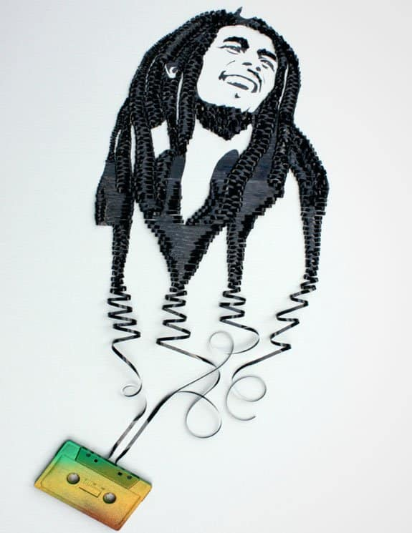
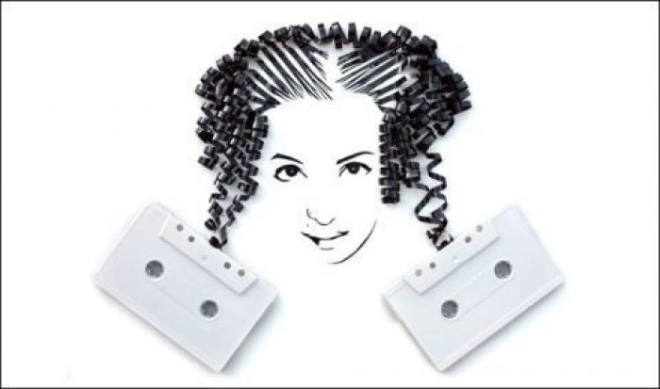
Έργα της

Slide 27
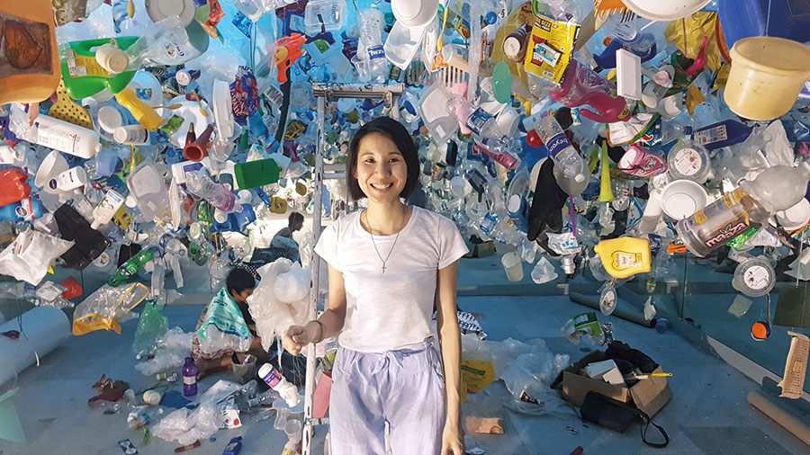
Tan Zi Xi
Το έργο της καλλιτέχνιδας και εικονογράφου Ταν Ζι Σι συνδυάζει το αστείο, παιχνιδιάρικο χιούμορ με την πραγματικότητα της ρύπανσης των ωκεανών. Το 2016 το Μουσείο Τέχνης της Σιγκαπούρης την προσκάλεσε να συμμετάσχει στο Imaginarium: Under the Water, Over the Sea. Η καλλιτέχνης αναδημιούργησε μια φυσική εκδήλωση του Pacific Garbage Patch, όπου παιδιά και ενήλικες μπορούσαν να βιώσουν τη βύθιση σε ένα χώρο καλυμμένο με σκουπίδια, προσομοιώνοντας το περιβάλλον της «πλαστικής πισίνας».
Για την ίδια την καλλιτέχνιδα, μια από τις πιο αξιομνημόνευτες εμπειρίες ήταν η ίδια η διαδικασία δημιουργίας του «Plastic Ocean», καθώς ήταν αρκετά επώδυνη από πολλές απόψεις. Εκτός από τον τεράστιο όγκο εργασίας όσον αφορά τη συλλογή, τον καθαρισμό και την οργάνωση 26.000 τεμαχίων απορριφθέντων πλαστικών για την εγκατάσταση, η διαδικασία λήψης και εκμάθησης ακριβώς πόσων απορριμμάτων παράγουμε καθημερινά. «Όταν αρχίσουμε να μελετάμε και να έχουμε επίγνωση των απορριμμάτων μας, θα καταλάβουμε πόσο μη βιώσιμη είναι η κουλτούρα της ευκολίας μας. Αυτή η αποκάλυψη αλλάζει τη ζωή», μοιράζεται η Tan Zi Xi.

Slide 28
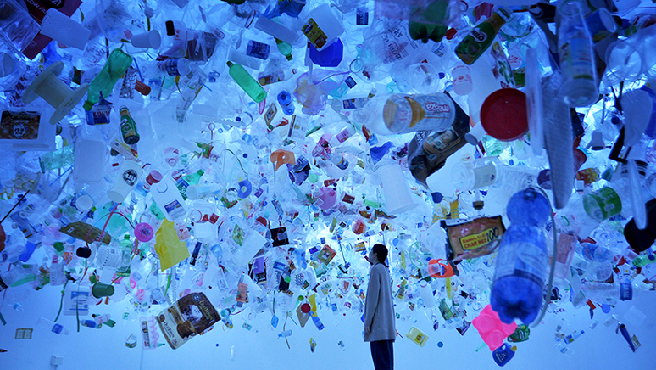
Plastic Ocean

Slide 29
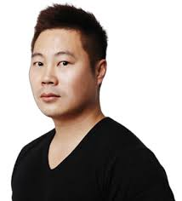
Yong Ho Ji
Ο Ji Yong-Ho είναι ένας σύγχρονος Κορεάτης γλύπτης γνωστός για την ιδιαίτερη τεχνική του να δουλεύει με ανακυκλωμένα ελαστικά για τα αριστουργήματά του.Σε όλα τα εικαστικά γλυπτά του, απεικονίζει μια ποικιλία ζώων και μυθολογικά υβριδικά πλάσματα. Οι φιγούρες που δημιούργησε αυτός ο νεαρός Κορεάτης καλλιτέχνης μας θυμίζουν κυρίως τέρατα επιστημονικής φαντασίας, εξωγήινα πλάσματα, ανθρωποειδή και γενετικά τροποποιημένους οργανισμούς (ΓΤΟ) που εμφανίζονται σε μύθους και σε σύγχρονες ιστορίες και ταινίες επιστημονικής φαντασίας.

Slide 30
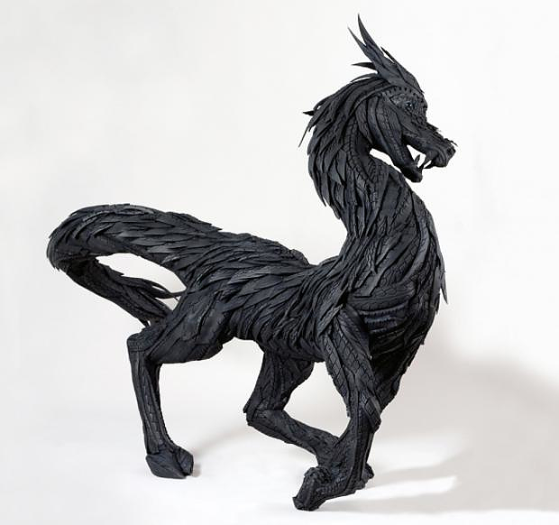
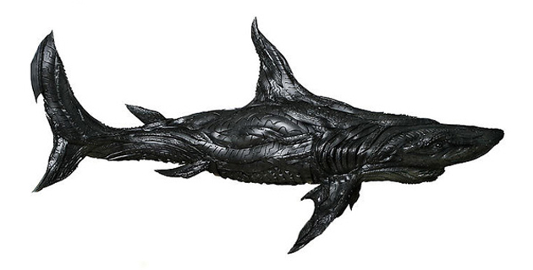
Έργα του

Slide 31
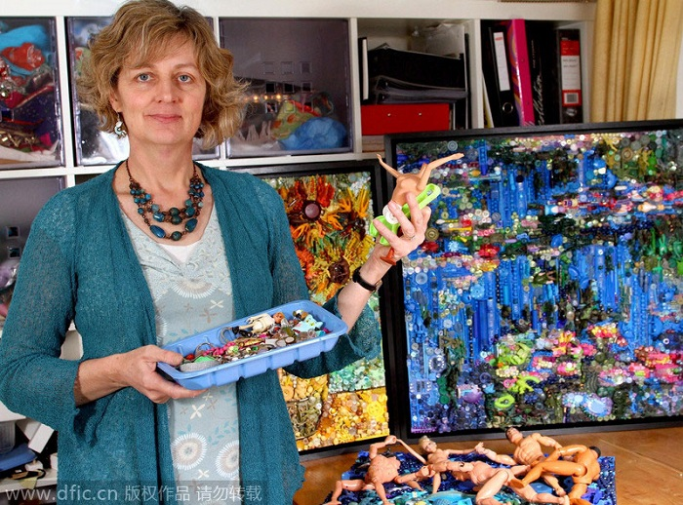
Jane Perkins
Η Jane Perkins είναι μια καλλιτέχνης με έδρα το Ηνωμένο Βασίλειο που αυτοαποκαλείται «re-maker», αντλώντας έμπνευση από αντικείμενα που βρέθηκαν και ανακυκλωμένα υλικά, για να δημιουργήσει κάτι νέο. Τα υλικά συλλέγονται κυρίως από υπαίθριες πωλήσεις και δωρεές από φίλους και γείτονες. Αν ξεμείνει από ένα συγκεκριμένο χρώμα και θα βγει να ψάξει για να ολοκληρώσει ένα κομμάτι. Δεν προστίθεται χρώμα στα υλικά – όλα χρησιμοποιούνται ακριβώς όπως βρέθηκαν. Τα εντυπωσιακά και πολύχρωμα πορτρέτα της συνδυάζονται αρμονικά, χρησιμοποιώντας μια μεγάλη ποικιλία ανακυκλωμένων υλικών, όπως παιχνίδια, κουμπιά, κοσμήματα και άλλους θησαυρούς που βρέθηκαν.

Slide 32
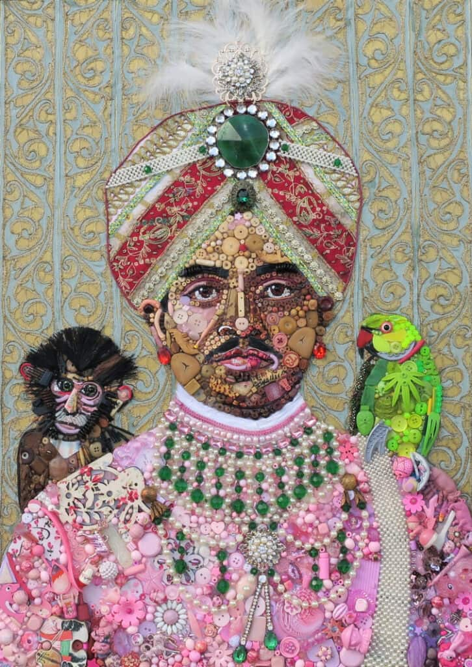
Έργα της

Slide 33
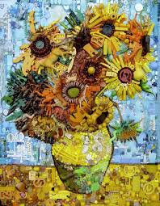
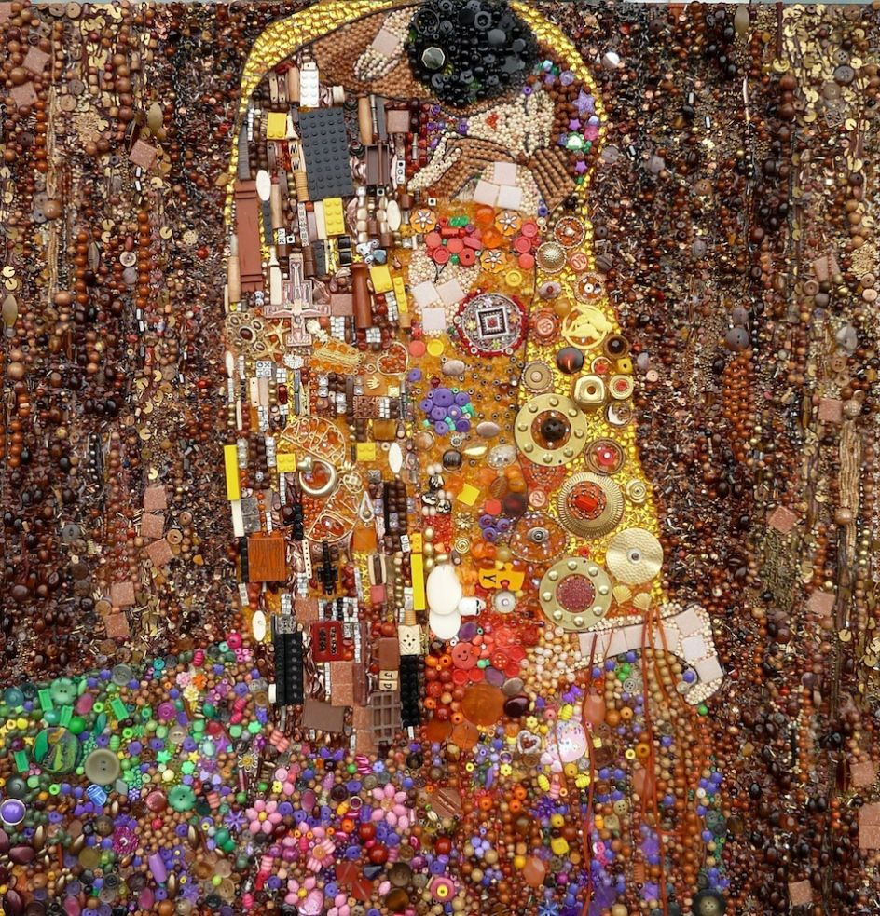

Slide 34
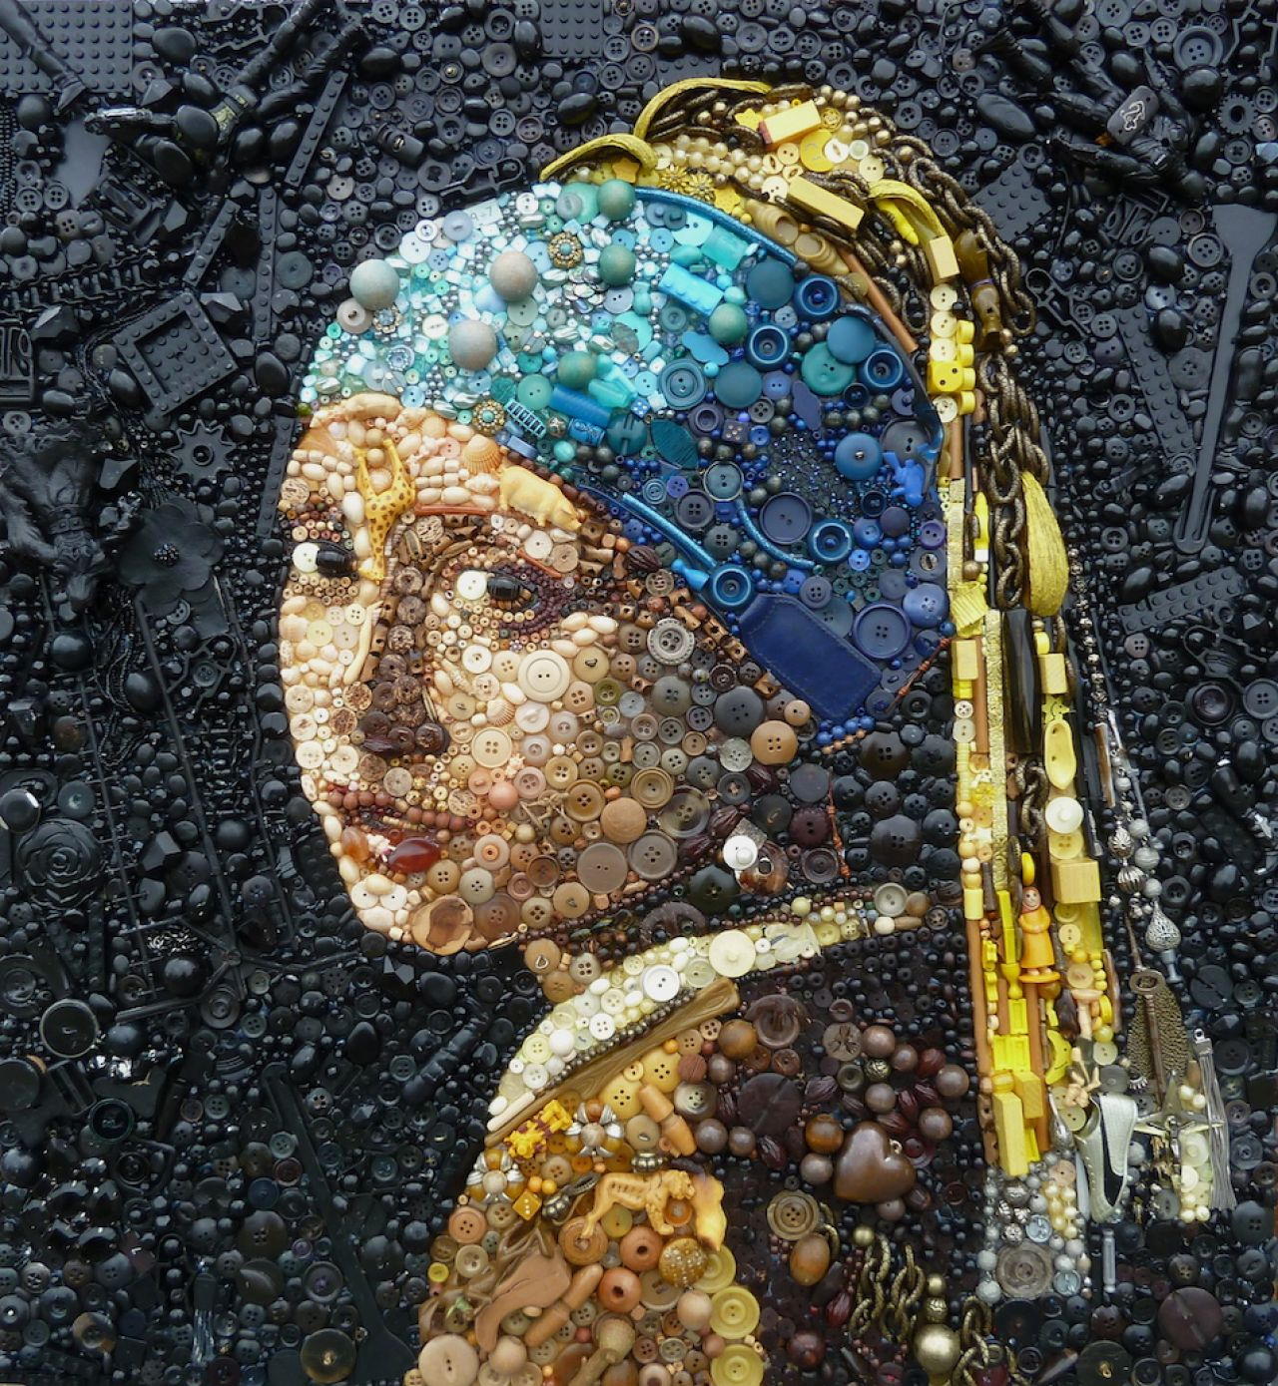

Slide 35
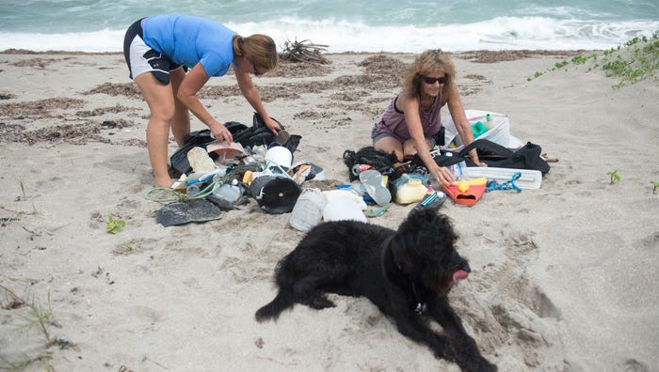
Rebecca Fatzinger και Cristina Maldonado
Η Rebecca Fatzinger και η Cristina Maldonado είναι οι καλλιτέχνες στα παρασκήνια του TC TrashArt. Αποθαρρυμένοι από την ποσότητα των σκουπιδιών στις τοπικές τους παραλίες στο νησί Hutchinson στο Stuart της Φλόριντα, άρχισαν να μετατρέπουν τα σκουπίδια της παραλίας τους σε τέχνη. Η τέχνη είναι διασκεδαστική αλλά και εκπαιδευτική με απώτερο στόχο να εμπνεύσει και άλλους να καθαρίσουν τις παραλίες!Βρίσκουν πραγματικά περίεργους και διασκεδαστικούς μικρούς χαρακτήρες, κάτι που σας κάνει να βλέπετε τα σκουπίδια από μια εντελώς διαφορετική οπτική γωνία. Η έμπνευση προέρχεται από ιδέες για εκδηλώσεις, διακοπές ή ανάλογα με τα σκουπίδια που βρέθηκαν την ημέρα.

Slide 36
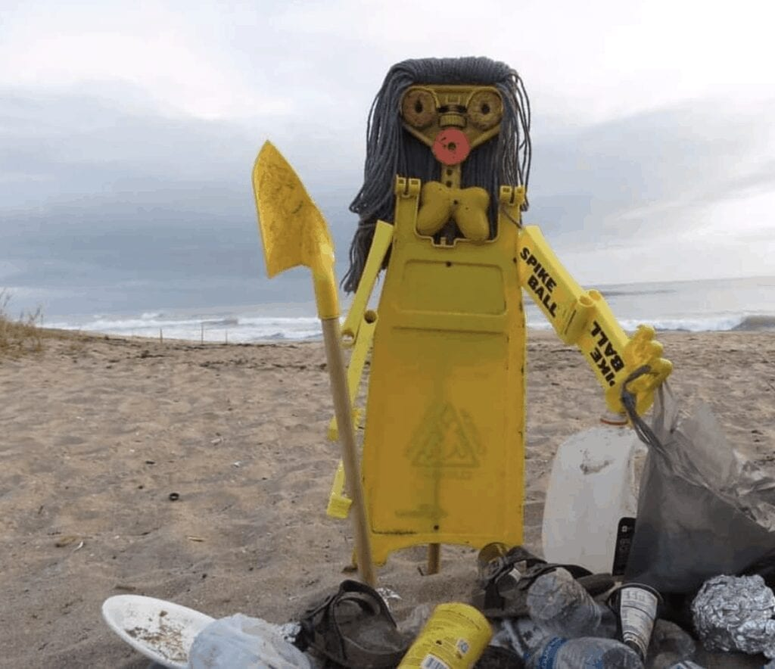
Έργα τους

Slide 37
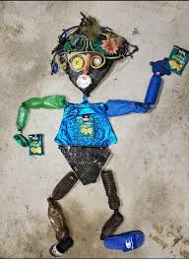
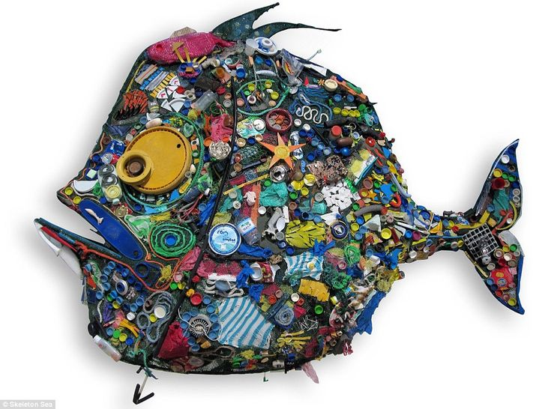

Slide 38
Τι διαπιστώνουμε;
- Η υπερκύκλωση μετατρέπει τα απόβλητα σε χρήσιμα αντικείμενα.
- Μπορούμε να μειώσουμε τα απόβλητα επαναχρησιμοποιώντας δημιουργικά υλικά.
- Σχεδόν τα πάντα μπορούν να επαναχρησιμοποιηθούμ με δημιουργικότητα.
- Η υπερκύκλωση διαφέρει από την ανακύκλωση. Δεν καταστρέφει υλικά.
- Η υπερκύκλωση βοηθά τη Γη ελαχιστοποιώντας τα απόβλητα υγειονομικής ταφής.

